Slide 1
Обобщение и систематизация основных понятий темы «Математические основы информатики»
Предмет: Информатика и ИКТ
Учитель: Иванова Ирина борисовна Класс: 8а
12 декабря 2017 года

Slide 2
Тысячи путей ведут к заблуждению;
к истине – только один.
Жан-Жак Руссо
Подведение итогов
«Электроник»
«Решение задач»
«Чёрный ящик»
«Истина или ложь»
"На пути к истине"

Slide 3
Истина или ложь?
1 | 2 | 3 | 4 | 5 | 6 | 7
Любое логическое выражение либо истинно, либо ложно.
Сложное логическое выражение содержит высказывания, объединенные какой-то одной логической операцией.
Истинность сложного высказывания можно определить, зная истинность или ложность входящих в него высказываний.
Результатом операции отрицания над высказыванием «Пушкин – не гениальный русский поэт» является высказывание «Пушкин – гениальный русский поэт».

Slide 4
5. Высказывание «4 – простое число» истинно. Высказывание «4 – не простое число» ложно.
6. Высказывание «Тигр – это полосатый зверь или домашнее животное», полученное при помощи логического сложения, истинно.
7. Высказывание «Январь – последний зимний месяц и в нем всегда 31 день», полученное при помощи логического умножения, истинно.
1 | 2 | 3 | 4 | 5 | 6 | 7
+ | - | + | + | - | + | -

Slide 5
1 | 2 | 3 | 4 | 5 | Итого
 |  |  |  |  | баллов

Slide 6
Максимальное количество баллов -17.
Критерии оценки:
«5» - 16-17 баллов,
«4» - 12-15 баллов,
«3» - 11-8 баллов,
«2» - меньше 8 баллов.

Slide 7
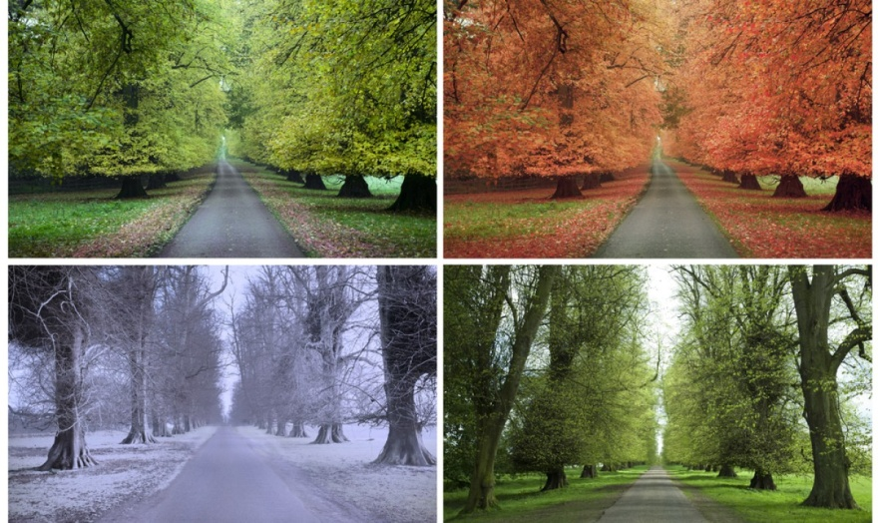
Задача 1.
Для какого из данных слов истинно высказывание:
НЕ (оканчивается на мягкий знак) И (количество букв чётное)?
1) сентябрь
2) август
3) декабрь
4) май

Slide 8
Задача 2
В таблице приведены запросы к поисковому серверу. Расположите обозначения запросов в порядке возрастания количества страниц, которые найдет поисковый сервер по каждому запросу. Для обозначения логической операции ИЛИ в запросе используется символ |, а для логической операции И – символ &.
А) Франция | Испания | История
Б) Франция & Карта & История
В)Франция | История
Г)Франция & История

Slide 9
Задача 2
2
В таблице приведены запросы и количество найденных по ним страниц некоторого сегмента сети Интернет:
Сколько страниц (в тысячах) будет найдено по запросу Тархун & Буратино & Дюшес?
Считается, что все запросы выполнялись практически одновременно, так что набор страниц, содержащих все искомые слова, не изменялся за время выполнения запросов.

Slide 10
2
На выпускной вечер Наташа надела красное платье, Таня была не в черном, не в синем и не в голубом. У Оксаны- два платья: черное и синее. У Нади есть белое платье, и синее. Ольга имеет платья всех цветов. Определите, какого цвета платья надели девушки, если на вечере все были в платьях разного цвета.
 | Красное | Черное | Синее | Голубое | Белое
Наташа
Таня
Оксана
Надя
Ольга
Наташа
Оксана
Надя
Ольга
Таня
Ответ здесь!

Slide 11
Задача 5
3
2
Петя, Вася и Маша остались дома одни. Кто-то из них ел варенье. На вопрос мамы, кто это сделал, они сказали:
а) Петя: “Я не ел. Маша тоже не ела.”
б) Вася: “Маша действительно не ела. Это сделал Петя”
в) Маша: “Вася врет. Это он съел.”
Выясните, кто ел варенье, если известно, что двое из них оба раза сказали правду, а третий один раз соврал, а один раз сказал правду.
Ответ. Варенье ел Вася, так как только при одном (третьем)
варианте возможных значений ответ двоих - 1 и 1,
а ответ одного — 0 и1

Slide 12
«Электроник»
Работа в группах
По схемам определить будет гореть лампочка или нет.
Результат.
I группа
II группа
III группа
1.
2.
3.
1.
2.
3.
1.
2.
3.
Оценивание: 2 балла за каждый правильный ответ, если задание выполнено частично – 1 балл, если задания выполнены неверно – 0 баллов

Slide 13
Итак, проверим на сколько вы близки к истине!
Подсчитайте сколько баллов вы заработали и поставьте соответствующую оценку.
Максимальное количество 17 баллов.
Критерии оценки: «5» - 16 - 17 баллов
«4» - 12 - 15 баллов
«3» - 11 - 8 баллов
«2» - меньше 8 баллов

Slide 14
Лестница успеха

Slide 15
До новых встреч!

